Slide 1
Chào mừng quý thầy cô về dự giờ
Lớp 2B
Giáo viên: Nguyễn Thị Trâm
Trường: Tiểu học Đoàn Nghiên

Slide 2
Thứ bảy ngày 5 tháng 11 năm 2022
Tiếng việt:

Slide 4
KHỞI ĐỘNG

Slide 5
KHỞI ĐỘNG

Slide 6
KHỞI ĐỘNG
Những câu hát này là lời của bài hát nào?

Slide 7
KHỞI ĐỘNG
Bạn thân của em là ai?
Em thích nhất điều gì ở bạn ấy?
Chơi với bạn, em cảm thấy
thế nào?

Slide 8
KHỞI ĐỘNG
Nói về một người bạn của em.
Notes:
Câu hỏi :

Slide 9
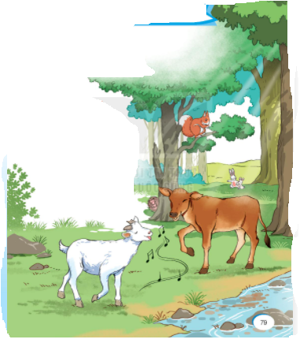
Thứ bảy ngày 5 tháng 11 năm 2022
Tiếng việt:
Gọi bạn
Định Hải
Notes:
Hiện chữ kèm âm thanh

Slide 10
Thứ bảy ngày 5 tháng 11 năm 2022
Tiếng việt:
Gọi bạn
Yêu cầu cần đạt:
Đọc đúng, rõ ràng một bài thơ thuộc thể thơ 5 chữ, đọc đúng các từ chưa vần khó, biết cách ngắt nhịp thơ.

Slide 11
Gọi bạn
Luyện đọc từ khó
Tự xa xưa thuở nào
Trong rừng xanh sâu thẳm
Đôi bạn sống bên nhau
Bê vàng và dê trắng.
Một năm, trời hạn hán
Suối cạn, cỏ héo khô
Lấy gì nuôi đôi bạn
Chờ mưa đến bao giờ ?
Bê vàng đi tìm cỏ
Lang thang quên đường về
Dê trắng thương bạn quá
Chạy khắp nẻo tìm bê
Đến bây giờ dê trắng
Vẫn gọi hoài: “Bê ! Bê !”
(Định Hải)

Slide 12
Thứ bảy ngày 5 tháng 11 năm 2022
Tiếng việt:
Gọi bạn
Định Hải
Luyện đọc
Tìm hiểu bài
thuở nào
sâu thẳm
hạn hán

Slide 13
Gọi bạn
Tự xa xưa thuở nào
Trong rừng xanh sâu thẳm
Đôi bạn sống bên nhau
Bê vàng và dê trắng.
Một năm, trời hạn hán
Suối cạn, cỏ héo khô
Lấy gì nuôi đôi bạn
Chờ mưa đến bao giờ?
Bê vàng đi tìm cỏ
Lang thang quên đường về
Dê trắng thương bạn quá
Chạy khắp nẻo tìm bê
Đến bây giờ dê trắng
Vẫn gọi hoài: “Bê ! Bê !”
(Định Hải)
Notes:
Hiện chữ kèm âm thanh

Slide 14
Thứ bảy ngày 5 tháng 11 năm 2022
Tiếng việt:
Gọi bạn
Định Hải
Luyện đọc
Tìm hiểu bài
thuở nào
sâu thẳm
hạn hán
- Lấy gì nuôi đôi bạn
Chờ mưa đến bao giờ?
- Vẫn gọi hoài: “Bê! Bê!”

Slide 15
Gọi bạn
Tự xa xưa thuở nào
Trong rừng xanh sâu thẳm
Đôi bạn sống bên nhau
Bê vàng và dê trắng.
Một năm, trời hạn hán
Suối cạn, cỏ héo khô
Lấy gì nuôi đôi bạn
Chờ mưa đến bao giờ ?
Bê vàng đi tìm cỏ
Lang thang quên đường về
Dê trắng thương bạn quá
Chạy khắp nẻo tìm bê
Đến bây giờ dê trắng
Vẫn gọi hoài: “Bê ! Bê !”
1.
2.
3.
(Định Hải)
Notes:
Hiện chữ kèm âm thanh

Slide 16
LUYỆN ĐỌC NỐI TIẾP
Gọi bạn
Tự xa xưa thuở nào
Trong rừng xanh sâu thẳm
Đôi bạn sống bên nhau
Bê vàng và dê trắng.
Bê vàng đi tìm cỏ
Lang thang quên đường về
Dê trắng thương bạn quá
Chạy khắp nẻo tìm bê
Đến bây giờ dê trắng
Vẫn gọi hoài: “Bê! Bê!”
Một năm, trời hạn hán
Suối cạn, cỏ héo khô
Lấy gì nuôi đôi bạn
Chờ mưa đến bao giờ?
Định Hải

Slide 17
Thứ bảy ngày 5 tháng 11 năm 2022
Tiếng việt:
Gọi bạn
Định Hải
Luyện đọc
Tìm hiểu bài
thuở nào
sâu thẳm
hạn hán
sâu thẳm
hạn hán
lang thang
Lấy gì nuôi đôi bạn
Chờ mưa đến bao giờ?
- Vẫn gọi hoài: “Bê! Bê”.

Slide 18
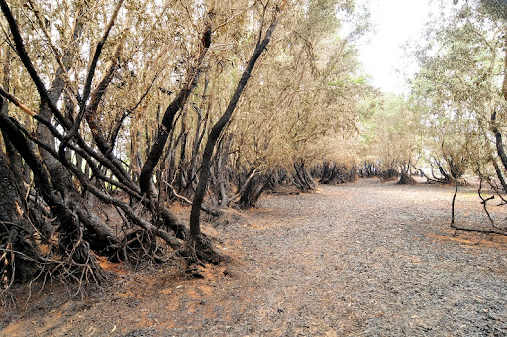
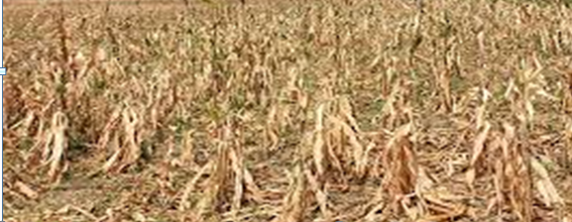
hạn hán

Slide 19
Gọi bạn
Tự xa xưa thuở nào
Trong rừng xanh sâu thẳm
Đôi bạn sống bên nhau
Bê vàng và dê trắng.
Một năm, trời hạn hán
Suối cạn, cỏ héo khô
Lấy gì nuôi đôi bạn
Chờ mưa đến bao giờ ?
Bê vàng đi tìm cỏ
Lang thang quên đường về
Dê trắng thương bạn quá
Chạy khắp nẻo tìm bê
Đến bây giờ dê trắng
Vẫn gọi hoài: “Bê ! Bê !”
(Định Hải)
Notes:
Hiện chữ kèm âm thanh

Slide 20
LUYỆN ĐỌC NHÓM

Slide 21
Gọi bạn
Tự xa xưa thuở nào
Trong rừng xanh sâu thẳm
Đôi bạn sống bên nhau
Bê vàng và dê trắng.
Một năm, trời hạn hán
Suối cạn, cỏ héo khô
Lấy gì nuôi đôi bạn
Chờ mưa đến bao giờ ?
Bê vàng đi tìm cỏ
Lang thang quên đường về
Dê trắng thương bạn quá
Chạy khắp nẻo tìm bê
Đến bây giờ dê trắng
Vẫn gọi hoài: “Bê ! Bê !”
(Định Hải)

Slide 22
THI ĐỌC NHÓM

Slide 23
Gọi bạn
Tự xa xưa thuở nào
Trong rừng xanh sâu thẳm
Đôi bạn sống bên nhau
Bê vàng và dê trắng.
Một năm, trời hạn hán
Suối cạn, cỏ héo khô
Lấy gì nuôi đôi bạn
Chờ mưa đến bao giờ ?
Bê vàng đi tìm cỏ
Lang thang quên đường về
Dê trắng thương bạn quá
Chạy khắp nẻo tìm bê
Đến bây giờ dê trắng
Vẫn gọi hoài: “Bê ! Bê !”
(Định Hải)

Slide 24
CỦNG CỐ, DẶN DÒ

Slide 25
CHÂN THÀNH CẢM ƠN
CÁC THẦY CÔ GIÁO
VÀ CÁC EM HỌC SINH

